Slide 1
Υλοποίηση της
Εθνικής Στρατηγικής Έξυπνης Εξειδίκευσης 2014-20
Δρ. Αγνή Σπηλιώτη
ΥΠΟΥΡΓΕΙΟ ΠΑΙΔΕΙΑΣ, ΕΡΕΥΝΑΣ ΚΑΙ ΘΡΗΣΚΕΥΜΑΤΩΝ
ΓΕΝΙΚΗ ΓΡΑΜΜΑΤΕΙΑ ΕΡΕΥΝΑΣ ΚΑΙ ΤΕΧΝΟΛΟΓΙΑΣ
ΔΙΕΥΘΥΝΣΗ ΣΧΕΔΙΑΣΜΟΥ ΚΑΙ ΠΡΟΓΡΑΜΜΑΤΙΣΜΟΥΝ ΠΟΛΙΤΙΚΩΝ ΚΑΙ ΔΡΑΣΕΩΝ ΕΤΑΚ
Συμβουλευτική Ομάδα «Βιοεπιστήμες, Υγεία & Φάρμακα»
Αθήνα, 21 Απριλίου 2016

Slide 2
Πόροι ΕΤΑΚ Προγραμματικής Περιόδου 2014-20
Σύνολο: 939.196.332 €
Κύριος χρηματοδότης: ΕΠΑΝΕΚ

Slide 3
Εκπλήρωση εκ των προτέρων αιρεσιμοτήτων
Αιρεσιμότητα 11. «Στρατηγική έξυπνης εξειδίκευσης – RIS3»
Αιρεσιμότητα 1.2 «Πολυετές Σχέδιο Χρηματοδότησης Εθνικού Οδικού Χάρτη Ερευνητικών Υποδομών».
Ενεργοποίηση του προϋπολογισμού ΕΤΑΚ του ΕΠΑΝΕΚ

Slide 4
Έγκριση της Εθνικής Στρατηγικής
Έξυπνης Εξειδίκευσης RIS3
Η Εθνική RIS3 εγκρίθηκε με την υπ. αρ. 82193/ΕΥΣΣΑ 1810/4-8-2015 ΚΥΑ του Υπ. Οικονομίας, Υποδομών, Ναυτιλίας & Τουρισμού και του αν. Υπ. Έρευνας.
Προηγήθηκε η θετική εισήγηση του Συμβουλίου RIS3 που συνεδρίασε στις 29-7-2015.
Με την από 22-10-2015 επιστολή της Γενικής Δ/νσης Περιφερειών αναγνωρίζεται η εκπλήρωσή της.

Slide 5
Εθνικός Οδικός Χάρτης Ερευνητικών Υποδομών
Η ΓΓΕΤ εξέδωσε τον Δεκέμβριο του 2014 τον «Εθνικό Οδικό Χάρτη Ερευνητικών Υποδομών».
Η εκπλήρωση της αιρεσιμότητας απαιτεί την εναρμόνισή του με την RIS3.
Αξιολόγηση της συνάφειας από Επιτροπή Εμπειρογνωμόνων Υψηλού Επιπέδου (21-22/3/2016) -1^{η} προκήρυξη κλειστή
Ενεργοποίηση του 50% του προϋπολογισμού για τις υποδομές καθώς και το σύνολο για τις υπόλοιπες δράσεις ΕΤΑΚ του ΕΠΑΝΕΚ
2^{η} προκήρυξη ανοιχτή, αξιολόγηση, ενεργοποίηση του υπολοίπου 50% του προϋπολογισμού για τις υποδομές

Slide 6
Οι πυλώνες της
Εθνικής Στρατηγικής Έξυπνης Εξειδίκευσης 2014-2020
Επένδυση στην δημιουργία και διάχυση της νέας γνώσης
Επένδυση στην καινοτομία
Ανάπτυξη καινοτομικής νοοτροπίας και θεσμών, διασύνδεση έρευνας και κοινωνίας
Έρευνα, Τεχνολογική Ανάπτυξη, Καινοτομία
981.444.092 €
2.374.600.000 €
292.800.000 €

Slide 7
Θεματικές Προτεραιότητες Έξυπνης Εξειδίκευσης
Αγροδιατροφή
Βιο-επιστήμες – Υγεία & Φάρμακα
Τεχνολογίες Πληροφορικής & Επικοινωνιών
Ενέργεια
Περιβάλλον & Βιώσιμη Ανάπτυξη
Μεταφορές & Εφοδιαστική Αλυσίδα (logistics)
Υλικά - Κατασκευές
Πολιτισμός - Τουρισμός – Πολιτιστικές & Δημιουργικές Βιομηχανίες

Slide 8
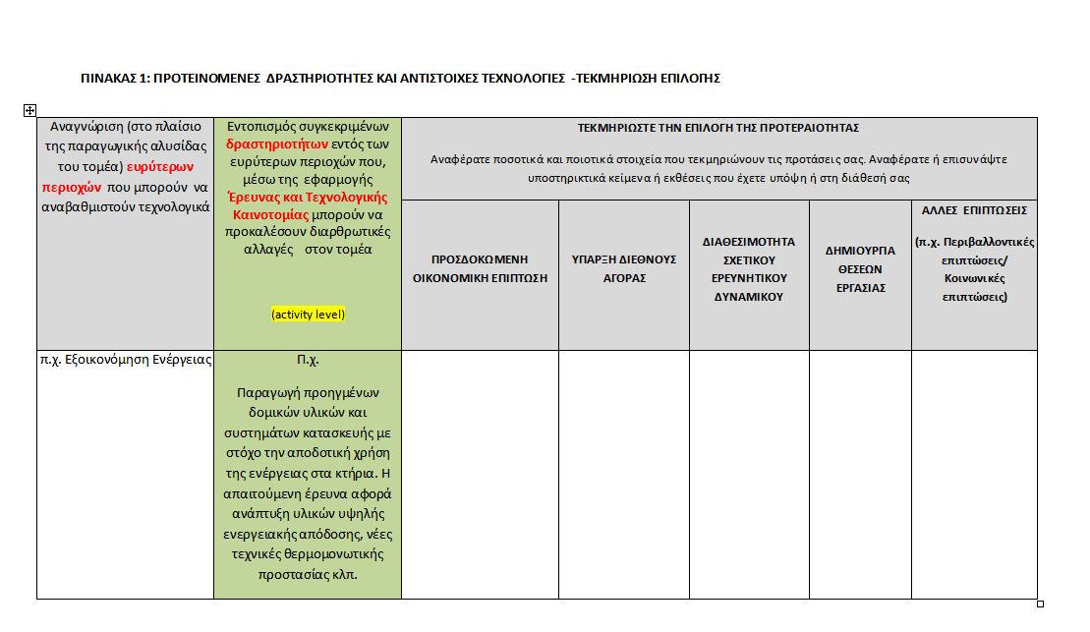

Πλατφόρμες Καινοτομίας
1^{ος} Γύρος Επιχειρηματικής Ανακάλυψης (2013-15)
Επιχειρήσεις
Ερευνητικοί Φορείς
Υπουργεία Οργανισμοί
Περιφέρειες
Τεχνολογικοί φορείς
Τεχνολογίες Πληροφορικής και Επικοινωνιών
Αγροδιατροφή
Βιοεπιστήμες Υγεία και Φάρμακα
Υλικά -Κατασκευές
Ενέργεια
Περιβάλλον
Μεταφορές Logistics
Πολιτισμός-Τουρισμός και Δημιουργική Βιομηχανία
Δεδομένα
Ερωτηματολόγια
Μελέτες
Συναντήσεις

Slide 9
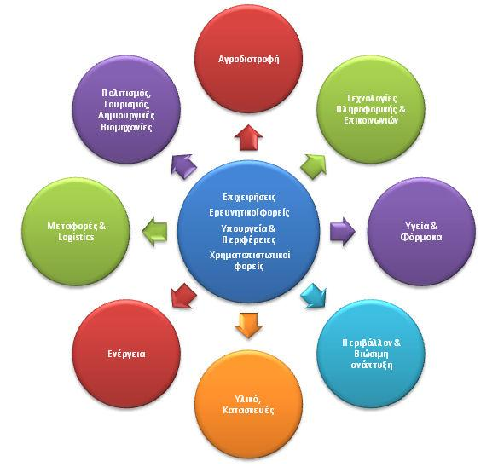
Ανάδειξη κρίσιμων δραστηριοτήτων σε κάθε τομέα μέσα από τις Πλατφόρμες καινοτομίας
Επίπεδο θεματικής προτεραιότητας
Κριτήρια ανάδειξης προτεραιοτήτων
Προσδοκώμενη οικονομική επίπτωση
Ύπαρξη διεθνούς αγοράς
Διαθεσιμότητα σχετικού ερευνητικού δυναμικού
Δημιουργία θέσεων εργασίας
Συνάφεια με τις ευρωπαϊκές προτεραιότητες
Προτεραιοποίηση
Τεχνολογικές
Προτεραιότητες
Επίπεδο δραστηριότητας

Slide 10
2^{ος} Γύρος Επιχειρηματικής Ανακάλυψης 2015 - 2016
Σχέδιο Δράσης Επιχειρηματικής Ανακάλυψης
Ορισμός Συντονιστή για κάθε Τομέα (ΓΓΕΤ, εποπτευόμενοι ερευνητικοί φορείς)
Συγκρότηση ολιγομελούς Συμβουλευτικής Ομάδας για κάθε Πλατφόρμα
Επεξεργασία Προγράμματος Δράσης διετίας 2016-17 (δράσεις, εργαλεία εφαρμογής, προϋπολογισμός)
Σχεδιασμός Προκηρύξεων σε κάθε Τομέα

Slide 11
Ενεργοποίηση Πόρων ΕΠΑΝΕΚ
Εξειδίκευση δράσεων ΕΠΑΝΕΚ συνολικής δημόσιας δαπάνης 467,05 εκ. €
ενίσχυση ερευνητικής δραστηριότητας επιχειρήσεων (πρωτοεμφανιζόμενες στην έρευνα επιχειρήσεις, ΜμΕ μεμονωμένες ή σε ομάδες)
συνεργασίες ερευνητικών φορέων – επιχειρήσεων
ενσωμάτωση ερευνητικών αποτελεσμάτων στην παραγωγική διαδικασία
υποστήριξη ερευνητικών φορέων
διεθνής & ευρωπαϊκή συνεργασία
280 εκ. €

Slide 12
Ενδεικτική Κατανομή προϋπολογισμού στους τομείς της RIS3
53 εκ. €

Slide 13
Κριτήρια Επιλογής Προτεραιοτήτων
Ανάδειξη μέσω της επιχειρηματικής Ανακάλυψης
Ύπαρξη κρίσιμης μάζας επιχειρήσεων
Ύπαρξη αξιόλογου ερευνητικού δυναμικού
Σημαντικές οικονομικές και κοινωνικές επιπτώσεις
Τεχνολογική Αναβάθμιση του τομέα/κλάδου
Εξαγωγική Δραστηριότητα

Slide 14
Βραχυ-/ Μεσο-πρόθεσμοι Στόχοι
Προετοιμασία δράσης κρατικών ενισχύσεων σύμφωνα με το νέο πρότυπο σχεδιασμού
Διετές Σχέδιο Δράσης (Work Programme) για κάθε τομέα (παρεμβάσεις, χρονοδιάγραμμα, μέσα εφαρμογής, προϋπολογισμός).
Παρακολούθηση εφαρμογής του Σχεδίου Δράσης
Ενδεχόμενη επικαιροποίηση Στρατηγικής του τομέα

Slide 15
Χρονοδιάγραμμα
Ενέργεια | 07/2015 | 09/2015 | 11/2015 | 12/2015 | 01/2016 | 02/2016 | 03/2016 | 04/2016 | 05/2016 | 06/2016
Έγκριση της Εθνικής RIS3 από ελληνική κυβέρνηση | √
Ανάπτυξη Σχεδίου Δράσης για την Εφαρμογή της Επιχειρηματικής Ανακάλυψης |  |  |  |  | √
Ορισμός Ε.Υ. των Πλατφορμών | ICT, ENV √ | MAT √ |  | TRANS √ | AGROFOOD ENERGY CULT √ | HEALTH √
Σύσταση Συμβουλευτικών Ομάδων για κάθε πλατφόρμα |  |  |  |  | MAT √ | ENV AGROFOOD TRANS √ | ICT CULT ENERGY | HEALTH
Συναντήσεις Πλατφορμών | MAT |  | MAT |  | MAT | MAT | AGROFOOD ENERGY ICT TRANS ENV CULT | HEALTH
Σύνταξη εκθέσεων επιχειρηματικής ανακάλυψης για κάθε τομέα - Εξειδίκευση δράσεων και παρεμβάσεων |  |  |  | Υδατοκαλλιέργεια |  |  | MAT Βιομηχανικά Υλικά | ΜΑΤ Πολυλειτουργικά & Προηγμένα Υλικά | HEALTH CULT ENERGY ICT TRANS AGROFOOD ΕΝV
Ενημέρωση των Περιφερειών |  |  |  |  |  |  |  |  | √
Ανάλυση περιφερειακών δράσεων και συσχέτιση αυτών με το εθνικό επίπεδο |  |  |  |  |  |  |  |  |  | √

Slide 16
Ευχαριστώ για την προσοχή σας!
Πληροφορίες:
www.gsrt.gr/Προγραμματική Περίοδος 2104 -20

